Slide 1
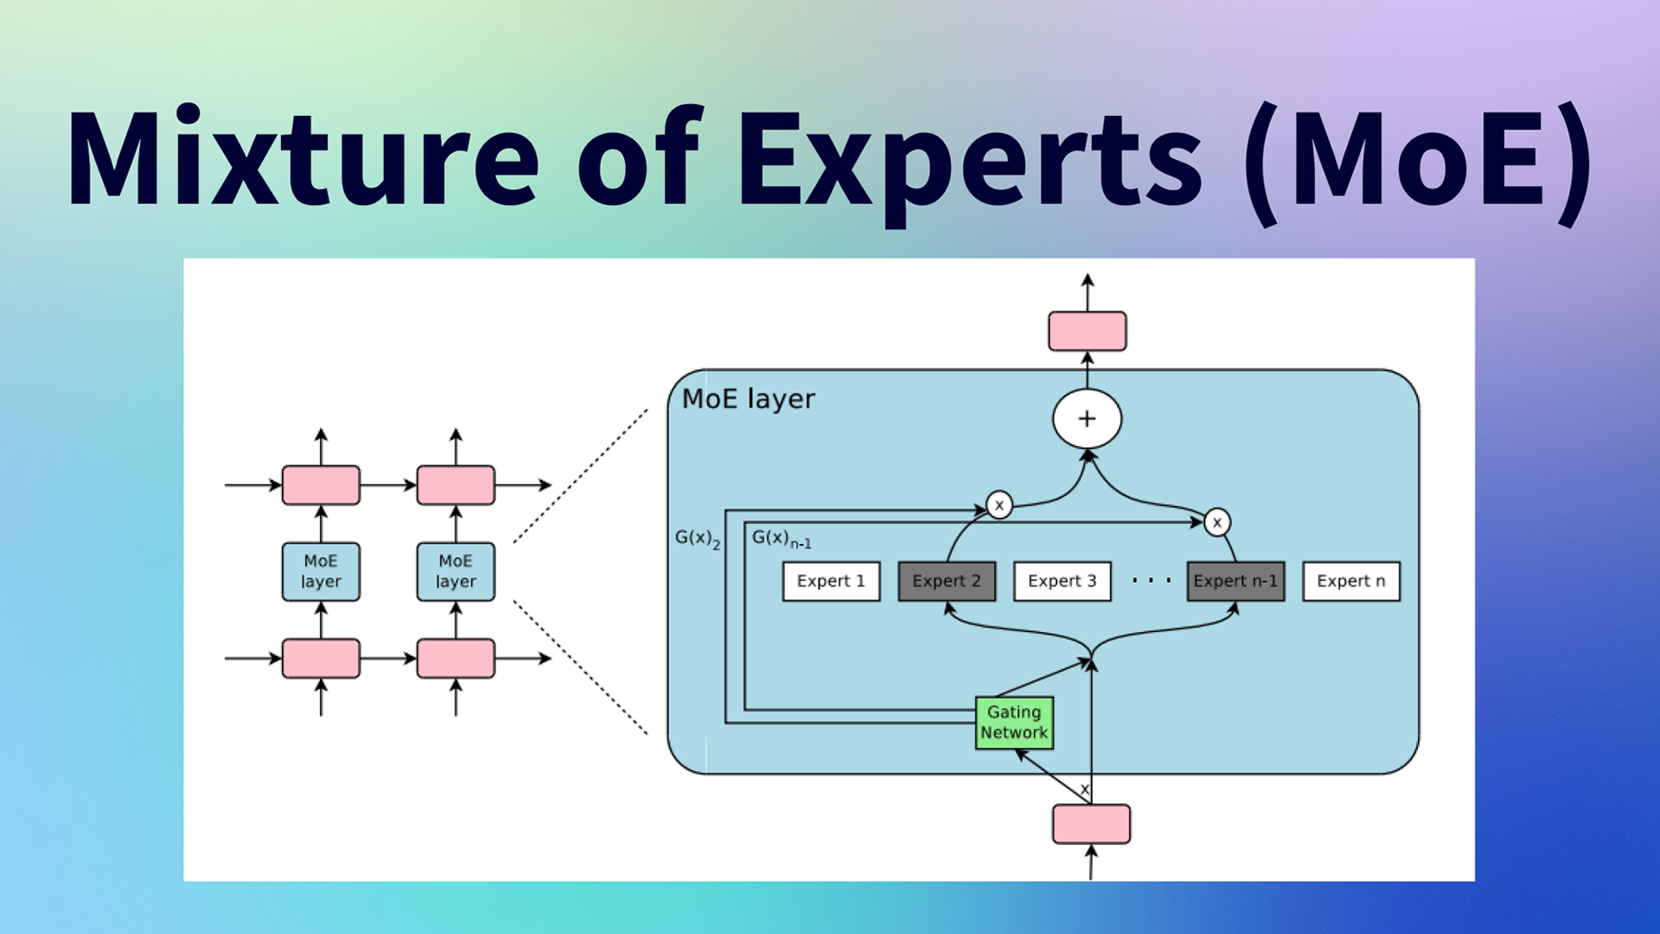

MoE 混合专家
前世今生
ZOMI

Slide 2

视频目录大纲
综述：MOE 架构总览
奠基工作：90 年代初期
架构形成：RNN 时代
提升效果：Transformer 时代
智能涌现：GPT 时代
可视化：Mixtral 7x8B MOE

Slide 3
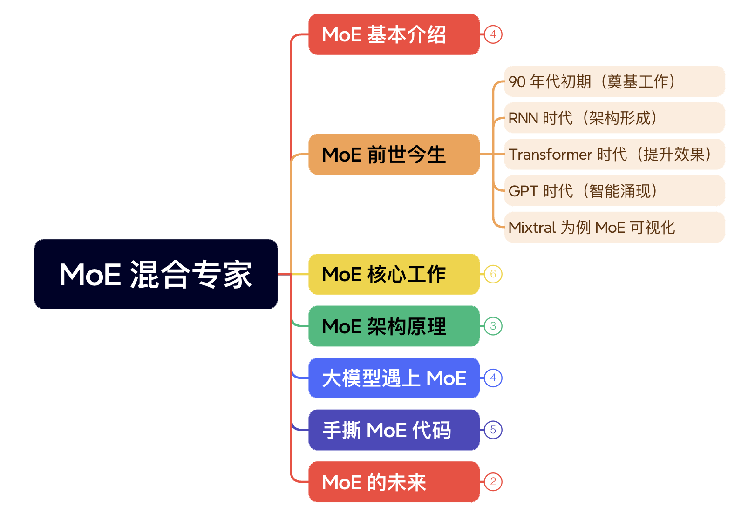
视频目录大纲

Slide 4
01
MoE 简史

Slide 5

历史对 MoE 模型架构重要文献
文章名称 | 发布时间 | 主要贡献
Adaptive Mixtures of Local Experts | 1991年 | 提出了局部 Expert 的概念，通过门控机制选择不同的 Expert 子模型处理不同输入区域，为MoE架构奠定了基础。
Hierarchical Mixtures of Experts and the EM Algorithm | 1994年 | 提出了混合 Expert 模型的基本框架，结合了概率模型和神经网络的思想，使用期望最大化（EM）算法进行训练。这是MoE架构的奠基性工作
Outrageously Large Neural Networks: The Sparsely-Gated Mixture-of-Experts Layer | 2017年 | 提出了稀疏门控混合 Expert 层，实现了大规模模型的高效推理。
GShard: Scaling Giant Models with Conditional Computation and Automatic Sharding | 2020年 | 首次将MOE技术引入Transformer架构，提供了高效的分布式并行计算架构。
GLaM: Efficient Scaling of Language Models with Mixture-of-Experts | 2021年 | 利用MoE架构在语言模型中实现了高效的扩展，展示了其在自然语言处理任务中的潜力。
Switch Transformers: Scaling to Trillion Parameter Models with Simple and Efficient Sparsity | 2021年 | 提出了稀疏激活的MOE架构，显著提升了模型的预训练速度和推理效率。
PaLM: Scaling Language Modeling with Pathways | 2022年 | 提出了Pathways架构下的PaLM模型，结合了MoE技术，实现了高效的大规模语言模型训练。
Llama-MoE: Scaling Mixture-of-Experts Models for Open Pretraining | 2023年 | 将MoE架构引入开源的Llama系列模型中，展示了MoE在开放预训练中的可行性
DeepSeekMoE: Towards Ultimate Expert Specialization in Mixture-of-Experts Language Models | 2024年 | 引入了“细粒度/垂类 Expert ”和“共享 Expert ”的概念，提升了 Expert 的专业性和模型效率。

Slide 6
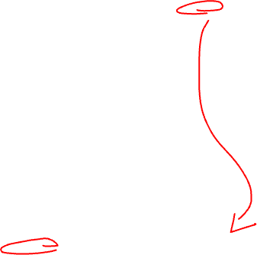
近期发布的 MoE 大模型
模型 | 发布时间 | 备注
GPT4 | 2023年3月 | 23年6月George Hotz爆料GPT4是8×220B模型
Mistral-8×7B | 2023年12月 | Mistral AI，开源
LLAMA-MoE | 2023年12月 | Mate，开源
DeepSeek-MoE | 2024年1月 | 幻方量化(深度求索)，国内首个开源 MoE 模型，有技术报告
Step-2 | 2024年3月 | 阶跃星辰，无开源，无细节发布
MM1 | 2024年3月 | 苹果，多模态MoE，无开源，有技术报告
Grok-1 | 2024年3月 | XAI，开源
Qwen1.5-MoE-A2.7B | 2024年3月 | 阿里巴巴，开源
DBRX | 2024年3月 | Databricks，开源
Mistral-8×22B | 2024年4月 | Mistral AI，开源
WizardLM-2-8×22B | 2024年4月 | 微软，开源
Arctic | 2024年4月 | Snowflake，480B，Dense-MoE Hybrid，开源
Grok-2 | 2024年8月 | XAI，开源
DeepSeek-V3 | 2025 年 1 月 | 幻方量化(深度求索)，国内首个开源 MoE 模型，有技术报告
MiniMax-01 | 2025 年 1 月 | MiniMax 发布的MoE架构大模型，参数规模达4560亿，支持长达400万tokens的输入
Qwen2.5-Max | 2025 年 1 月 | 采用超大规模MOE架构，预训练数据量超过20万亿tokens，支持高达100万token的上下文窗口

Slide 7
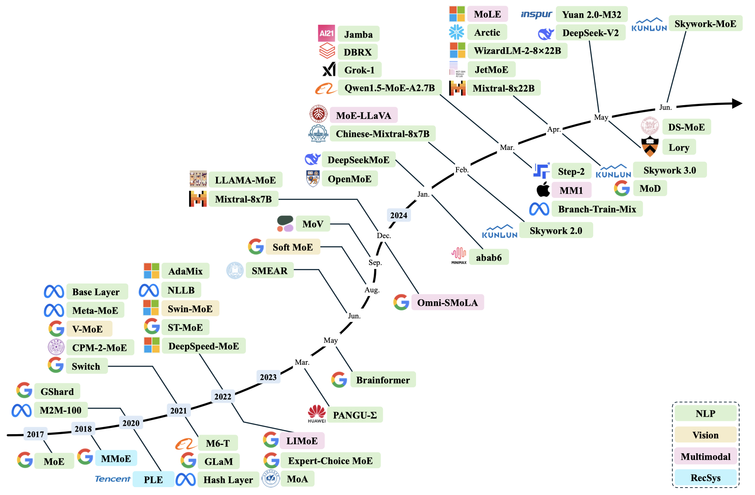

A Survey on Mixture of Experts
自然语言处理绿色
计算机视觉黄色
多模态粉色
推荐系统青色

Slide 8
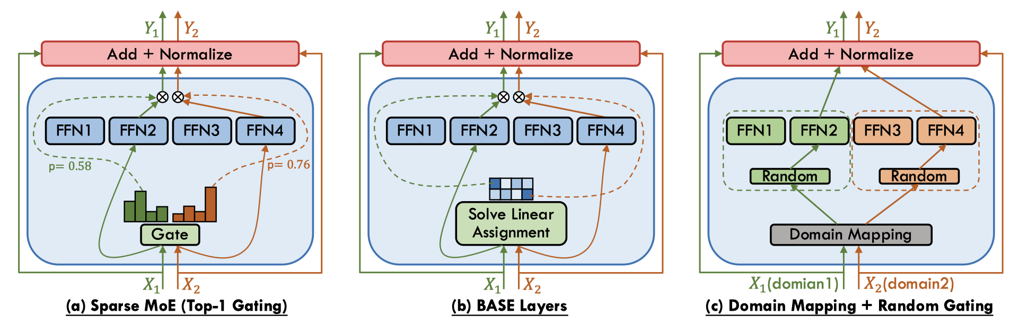
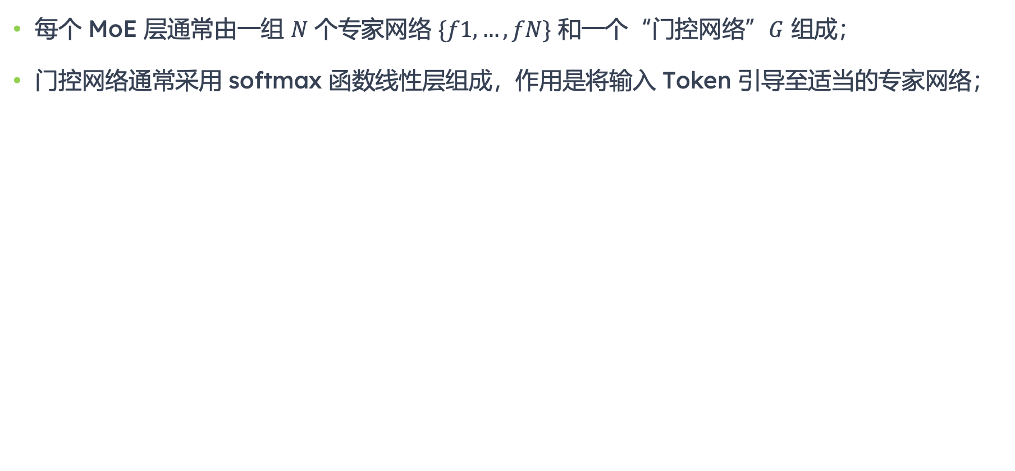
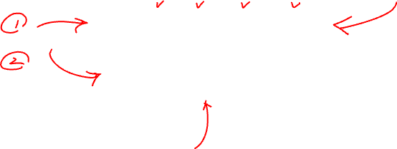
A Survey on Mixture of Experts
每个 MoE 层通常由一组 𝑁 个专家网络 $\{f1,…, fN\}$ 和一个“门控网络”$G$ 组成；
门控网络通常采用 softmax 函数线性层组成，作用是将输入 Token 引导至适当的专家网络；

Slide 9
Why Replace FFN in Transformer?
为什么 MoE 层的位置选择在每个 Transformer 块内的前馈网络 FFN 层进行替换？
因为随着模型的扩大，FFN 的计算需求越来越大，代替 FFN 层能够节省算力，而且提高模型的能力。

Slide 10
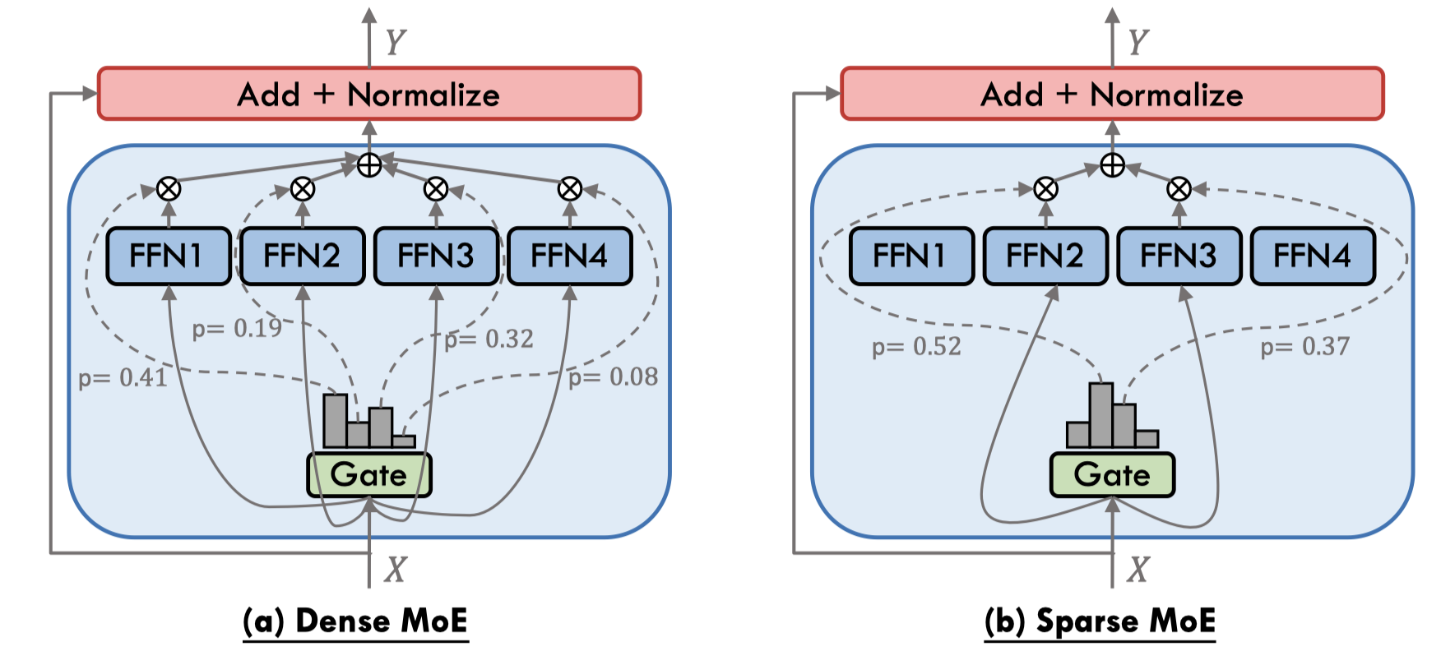
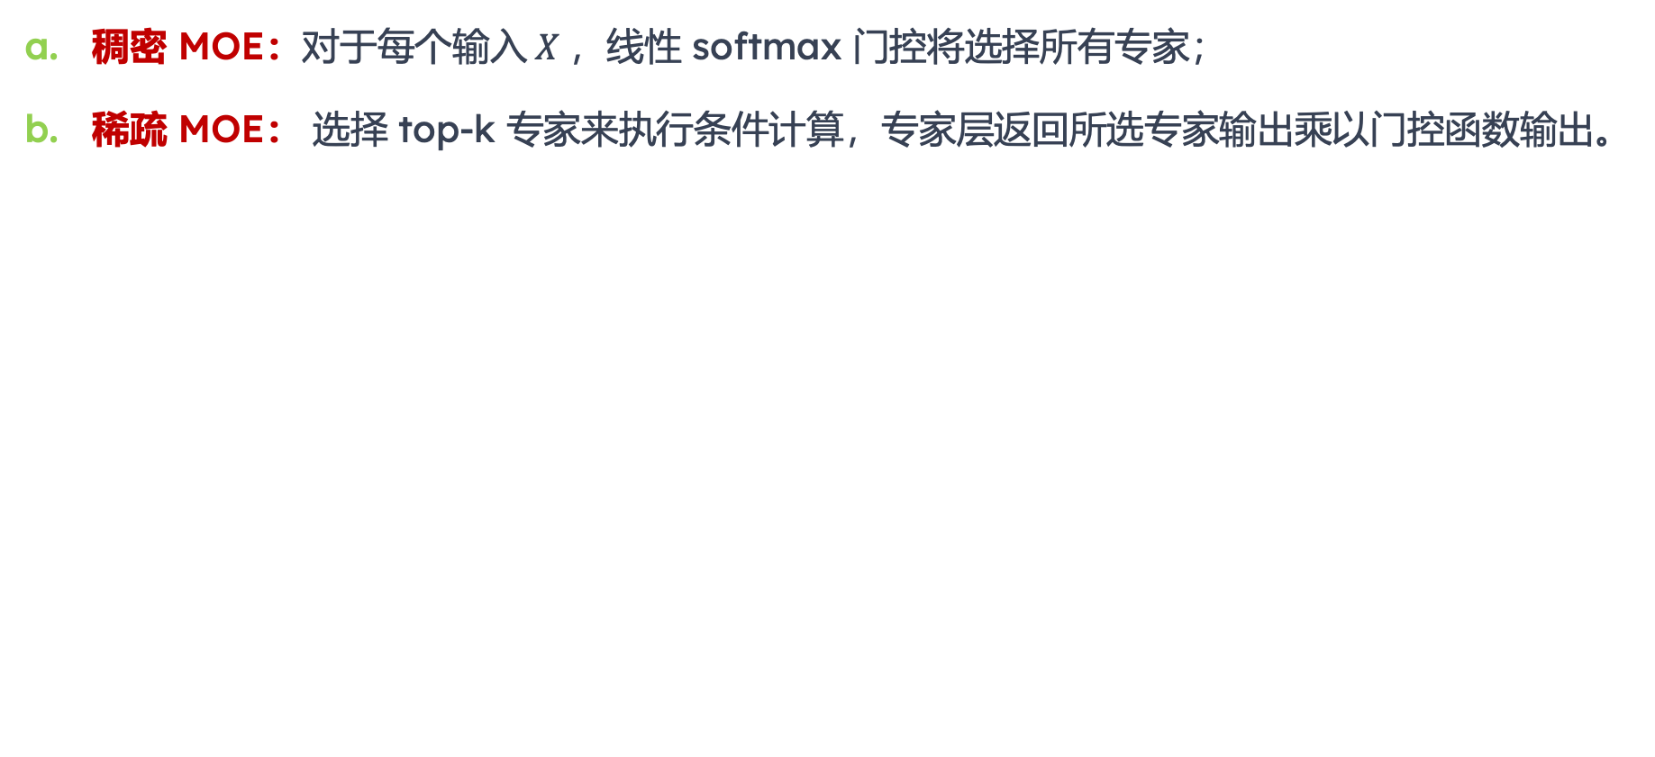
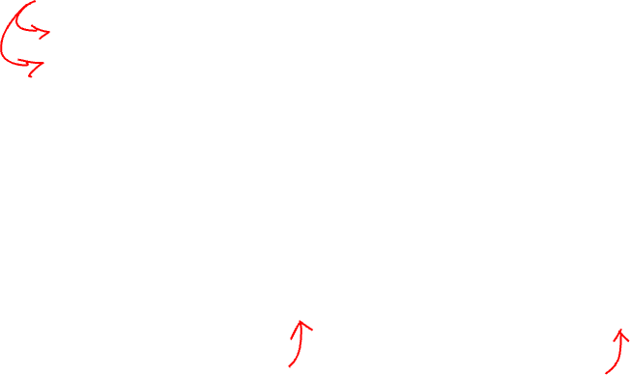
MOE 结构的分类：稠密 & 稀疏
稠密 MOE：对于每个输入$X$，线性 softmax 门控将选择所有专家；
稀疏 MOE： 选择 top-k 专家来执行条件计算，专家层返回所选专家输出乘以门控函数输出。

Slide 11
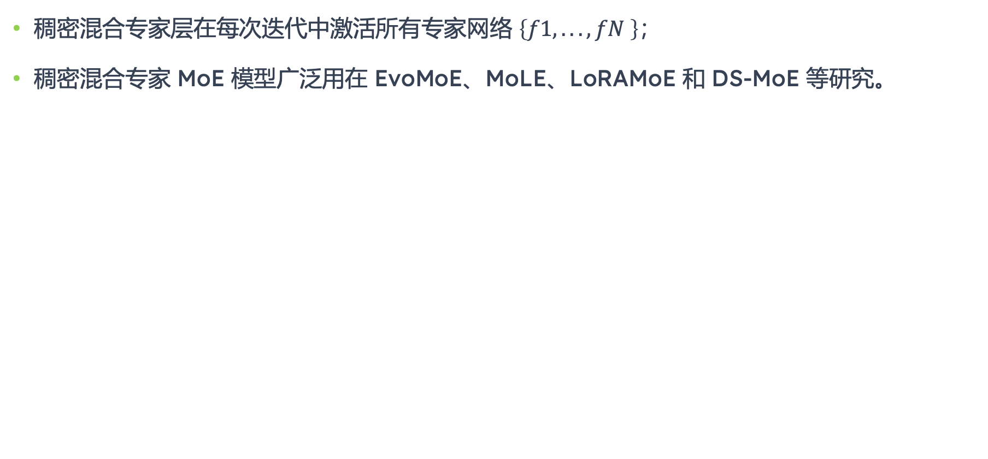
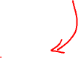
MOE 结构的分类：稠密 & 稀疏
稠密混合专家层在每次迭代中激活所有专家网络 $\left\{f1, . . . , fN \right\}$；
稠密混合专家 MoE 模型广泛用在 EvoMoE、MoLE、LoRAMoE 和 DS-MoE 等研究。

Slide 12
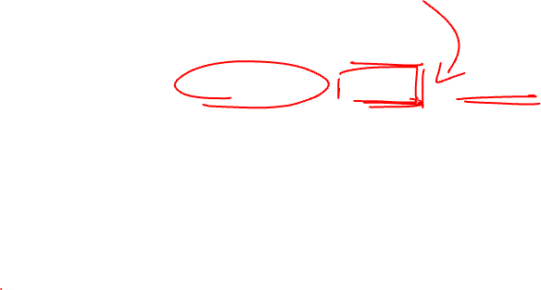
MoE 算法设计
门控函数（a.k.a 路由函数或路由器） MoE 基本组件，负责协调专家参与及其各自输出组合。
根据每个输入 Token 处理方法，Gating 机制分为三种不同类型：稀疏门控，激活专家子集；稠密门控，激活所有专家；软门控，输入token合并和专家合并 & 可微。

Slide 13
MoE 算法设计
top-1 门控的稀疏 MoE
BASE 层
分组域映射和随机门控组合

Slide 14
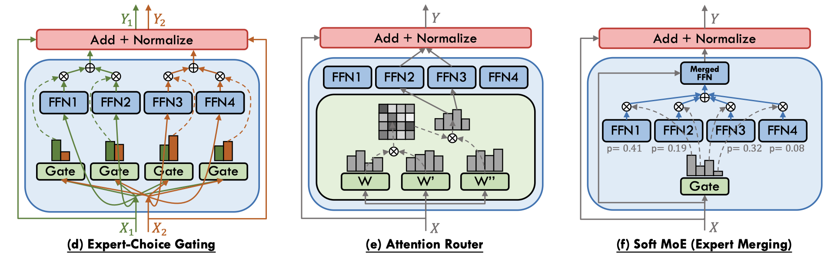
MoE 算法设计
专家-选择门控
注意力机制的路由器
专家合并的软 MoE

Slide 15
稀疏门控
稀疏门控函数选定专家子集来处理每个单独的输入 tokens。
Shazeer 在 Gshard 提出辅助负载均衡 Loss，专家计算的输出由选择概率加权。
由于为每个输入 token 选择专家，因此该方法被视为具有 token 选择的门控函数。

Slide 16
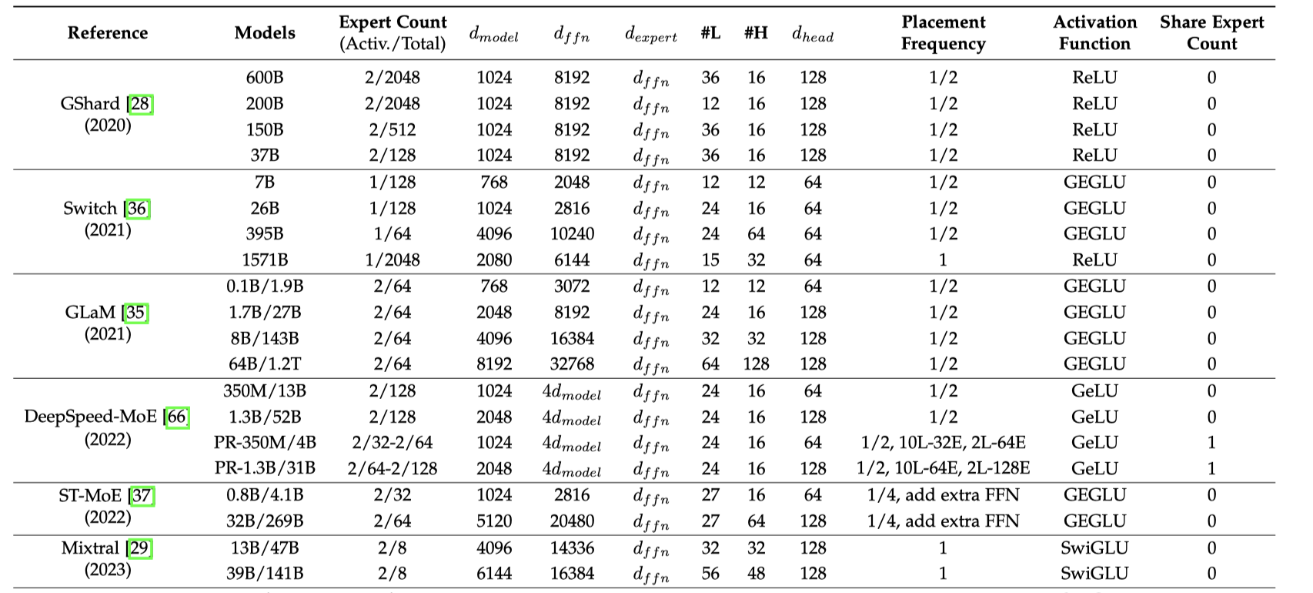
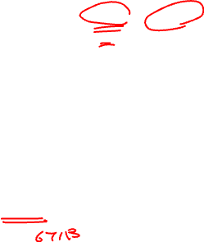
模型大小由总参数量或激活/总参数量表示
激活专家数和总专家数在使用时都包含共享专家数量

Slide 17
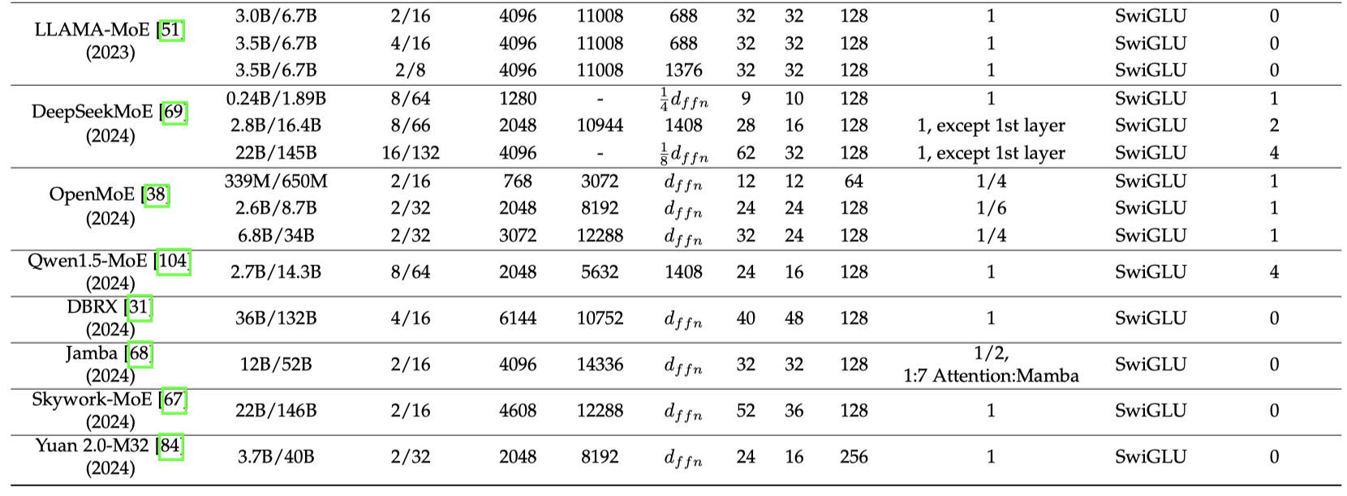
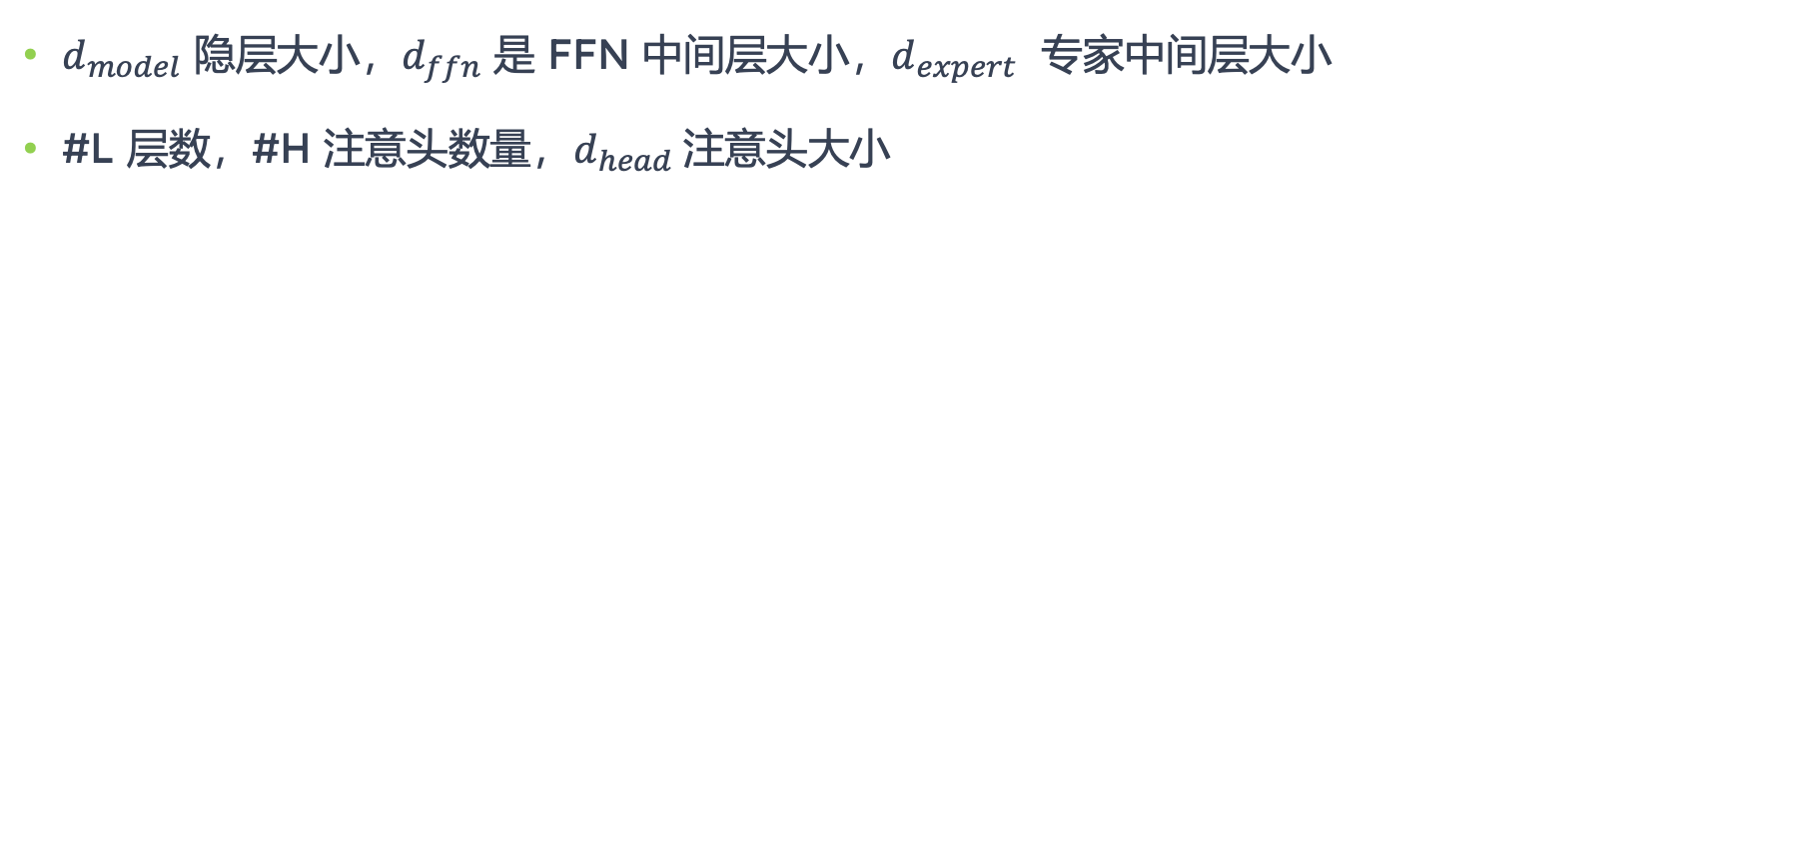
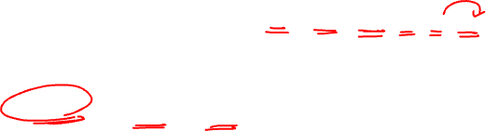
MOE 模型参数定义
$d_{model}$ 隐层大小，$d_{ffn}$ 是 FFN 中间层大小，$d_{expert}$ 专家中间层大小
#L 层数，#H 注意头数量，$d_{head}$注意头大小

Slide 18
02
90 年代初期
（奠基工作）

Slide 19
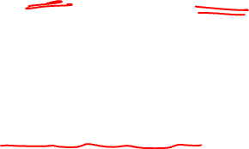
奠基工作
1991， Geoffrey Hinton 和 Michael I. Jordan《Adaptive Mixtures of Local Experts》
特点：
最早 MoE 架构，核心思想是通过多个独立 Expert 网络（Experts）处理输入数据不同子集，并由门控网络（Gating Network）动态选择 Expert 。
强调模块化设计，每个 Expert 专注于输入空间特定区域，从而提高模型泛化能力和计算效率。
影响：
奠定模块化神经网络的基础，首次将监督学习与分而治之的思想结合。
大多数 MoE 相关论文都会引用开创性工作。

Slide 20
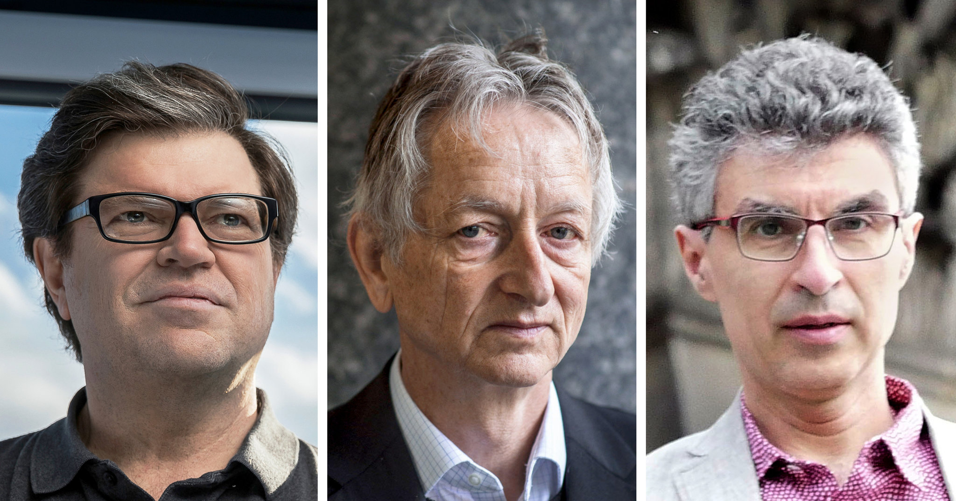
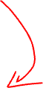
奠基工作

Slide 21
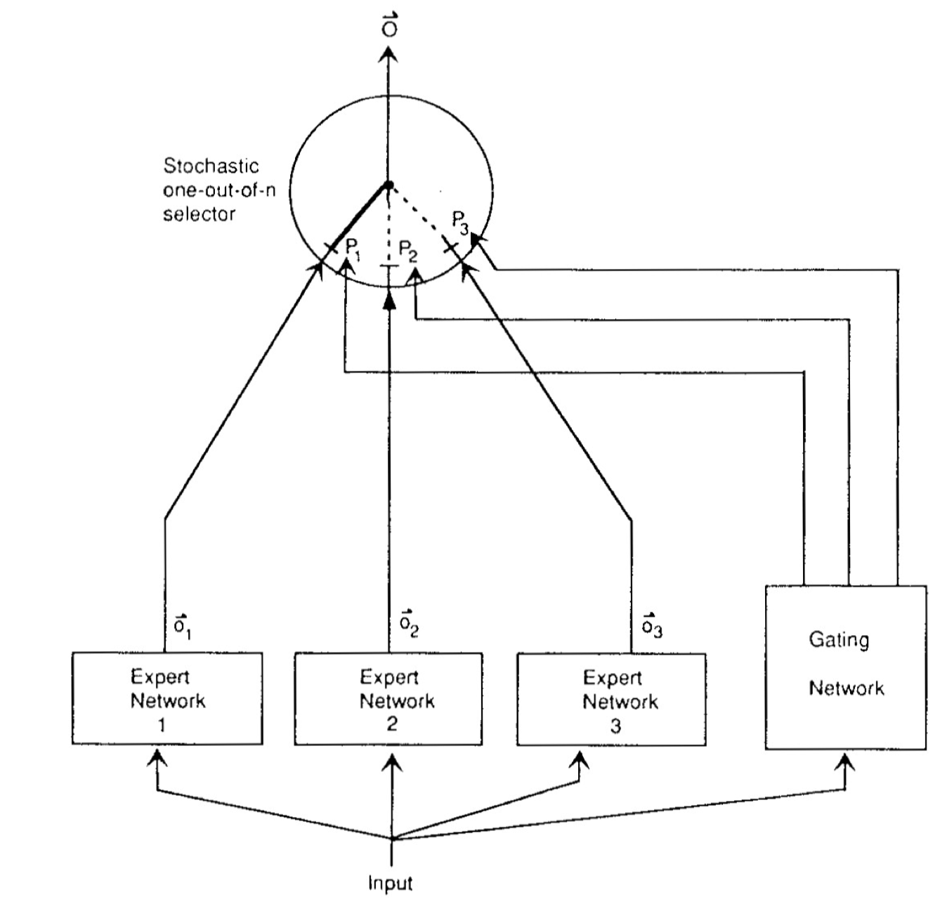
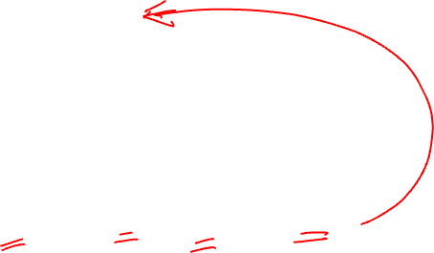
奠基工作

Slide 22
03
RNN 时代
（MOE 架构形成）

Slide 23
MOE 架构形成
Google，2017年1月《Outrageously Large Neural Networks: The Sparsely-Gated Mixture-of-Experts Layer》，MoE 引入 LSTM，训出最大 137B 参数， Expert 数达到 128k。
特点：
引入路由（Routing Mechanism），使得每个输入只激活少量 Expert ，实现计算成本与模型规模分离；
引入 Top-k 门控机制，通过选择前 k 个 Expert 处理输入，进一步优化了计算效率；
提出了负载均衡概念，通过辅助损失函数确保 Expert 间均衡，避免某些 Expert 被过度激活；

Slide 24
MOE 架构形成
Google，2017年1月《Outrageously Large Neural Networks: The Sparsely-Gated Mixture-of-Experts Layer》，MoE 引入 LSTM，训出最大 137B 参数， Expert 数达到 128k。
影响：
该论文被认为是MoE在大语言模型中的里程碑式研究；
首次将MoE应用于大规模语言模型，提出了稀疏激活的MoE架构。

Slide 25
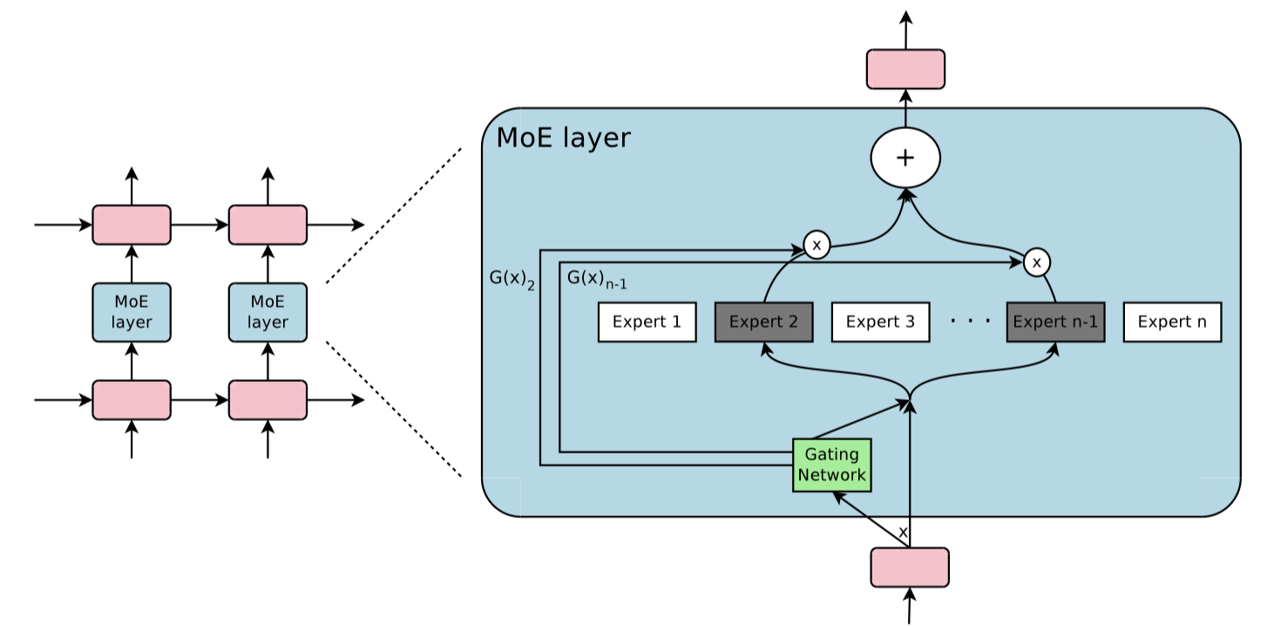
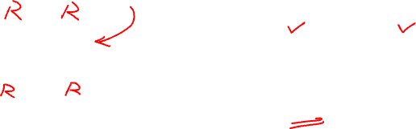
MOE 架构形成

Slide 26
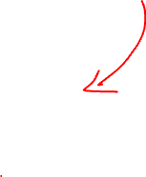
04
Transformer 时代（提升效果）

Slide 27
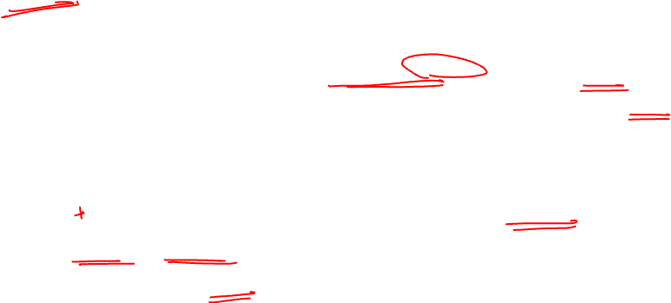
GShard
Google， 2020年6月《GShard: Scaling Giant Models with Conditional Computation and Automatic Sharding》，把MoE应用在encoder-decoder结构 transformer 模型，每两层将 FFN 替换成 MoE，参数量从 12.5B 到 600B 系列 MoE，每层最大 Expert 数达 2048。
特点：
提出 MoE Transformer，通过稀疏激活 MoE 层替代传统的前馈网络（FFN）层。
引入了 随机路由 和 Expert 容量 的概念，优化了大规模分布式训练中的负载均衡问题。
提出了 GShard 框架，支持 6000 亿参数模型训练，展示 MoE 在大模型中的潜力。
通过条件计算和自动分片技术，进一步优化了MoE的扩展性和效率。

Slide 28
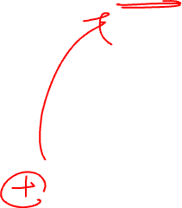
GShard
Google， 2020年6月《GShard: Scaling Giant Models with Conditional Computation and Automatic Sharding》，把MoE应用在encoder-decoder结构 transformer 模型，每两层将 FFN 替换成 MoE，参数量从 12.5B 到 600B 系列 MoE，每层最大 Expert 数达 2048。
影响：
将 MoE 架构与 Transformer 模型结合，展示在实际生产环境中部署 MoE 模型。

Slide 29
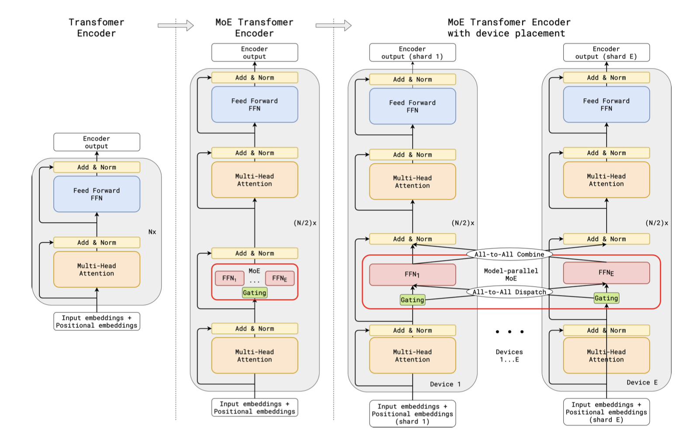
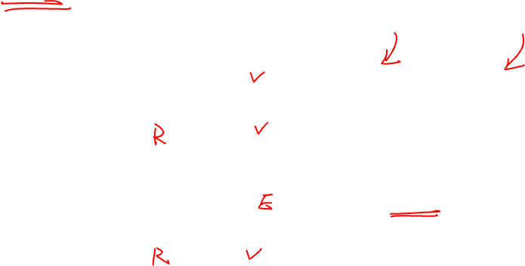
GShard

Slide 30
Switch Transformers
Google， 2021 年 1 月《Switch Transformers: Scaling to Trillion Parameter Models with Simple and Efficient Sparsity》 ，T5（encoder-decoder）基础上，简化 routing 策略，实现 1.6T 参数量 switch transformer。
特点：
提出了Switch Transformer架构，简化了MoE的路由机制，仅选择单个 Expert 进行激活。
通过 稀疏门控机制 和 Expert 容量限制，优化计算效率和负载均衡，实现万亿参数级模型规模扩展。

Slide 31
Switch Transformers
Google， 2021 年 1 月《Switch Transformers: Scaling to Trillion Parameter Models with Simple and Efficient Sparsity》 ，T5（encoder-decoder）基础上，简化 routing 策略，实现 1.6T 参数量 switch transformer。
影响：
展示了 MoE 在大模型中的潜力。
对 scaling law、蒸馏很多详细探索，影响深远，MoE 领域重要工作。

Slide 32
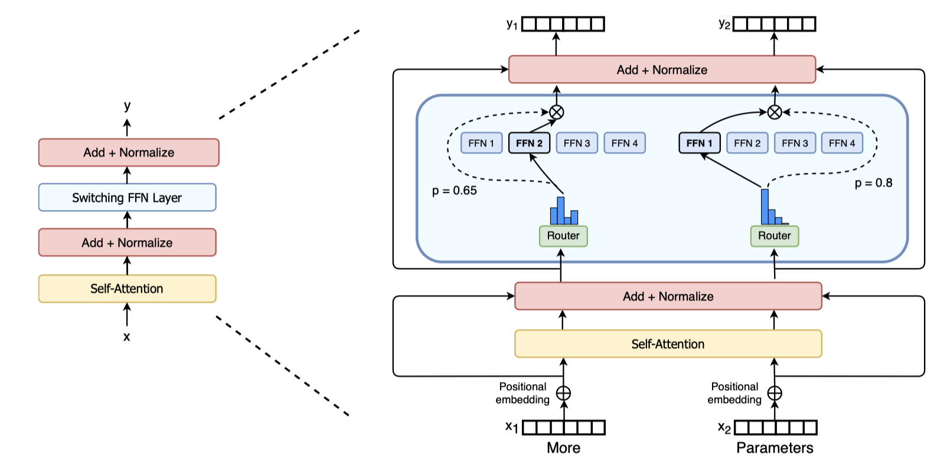
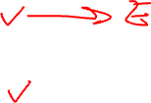
Switch Transformers

Slide 33
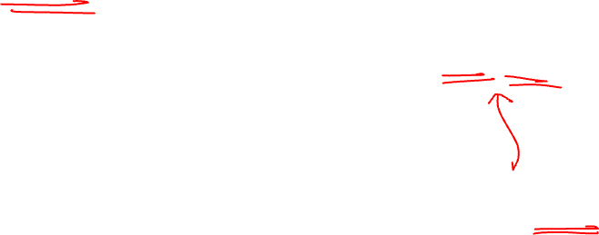
ST-MoE
2022年2月，Google发布《ST-MoE: Designing Stable and Transferable Sparse Expert Models》，基于 encoder-decoder 结构 MoE，最大 269B，32B 激活参数。解决 MoE 模型在训练和微调中的不稳定性问题，并提升其迁移学习能力。
特点：
ST-MoE 通过引入梯度裁剪、噪声注入、路由器限制缓解 MoE 模型的训练不稳定性问题；
优化微调策略，使ST-MoE 提升迁移学习能力，更好地适应下游任务，减少过拟合；

Slide 34
ST-MoE
2022年2月，Google发布《ST-MoE: Designing Stable and Transferable Sparse Expert Models》，基于 encoder-decoder 结构 MoE，最大 269B，32B 激活参数。解决 MoE 模型在训练和微调中的不稳定性问题，并提升其迁移学习能力。
影响：
为 MoE 工程实现提供设计指南，推动 MoE 技术在大语言模型中的应用。
设计思路（如稳定性优化和负载均衡机制）为后续 MoE 研究提供了重要借鉴。

Slide 35
05
GPT 时代
（智能涌现）

Slide 36
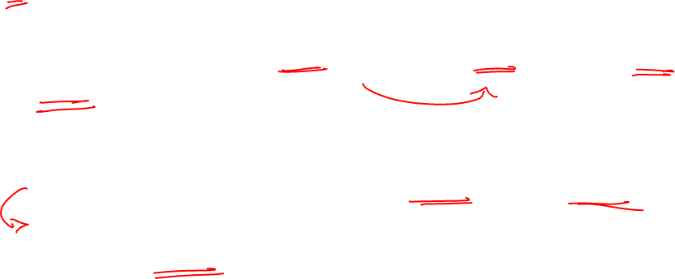
GLaM
Google， 2021年12月，《GLaM: Efficient Scaling of Language Models with Mixture-of-Experts》，采用稀疏 MoE，包含 1.2 万亿参数，实际激活参数 97B，最大为 1.2T 的 decoder-only 模型。
特点：
稀疏激活机制。每个输入 token 通过门控网络动态选择 2 个 Expert ，仅激活相关 Expert 进行计算。
实现了条件计算，即模型根据输入动态调整计算路径，从而显著提高了计算效率。
每个 MoE 层包含 64 个 Expert ，可以分布在多个计算设备上，实现跨设备扩展。

Slide 37
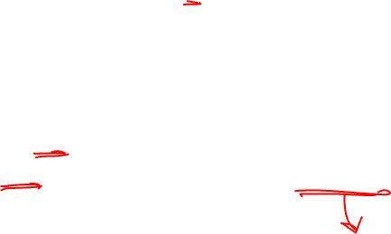
GLaM
Google， 2021年12月，《GLaM: Efficient Scaling of Language Models with Mixture-of-Experts》，采用稀疏 MoE，包含 1.2 万亿参数，实际激活参数 97B，最大为 1.2T 的 decoder-only 模型。
影响：
展示 MoE 在 多任务学习 和 多语言处理 中优势，提升模型的泛化能力和效率。
GLaM 稀疏激活和负载均衡机制被应用于 Mistral 8x7B，后续模型设计提供重要参考。

Slide 38
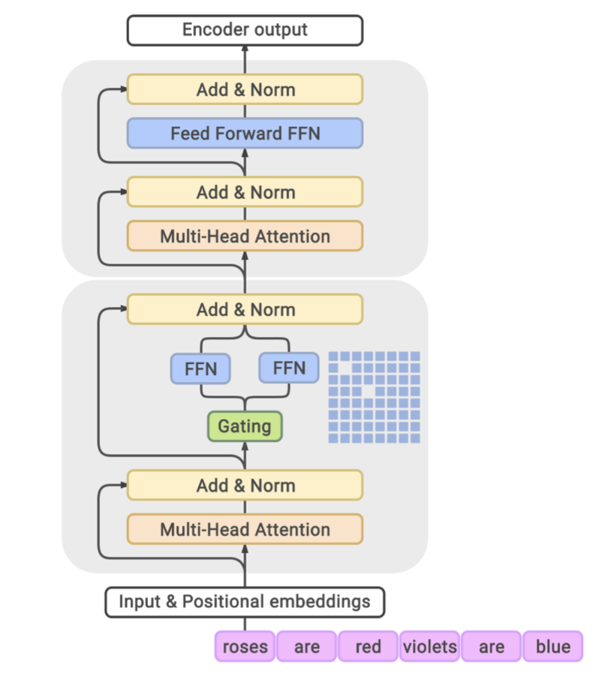
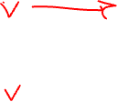
GLaM

Slide 39
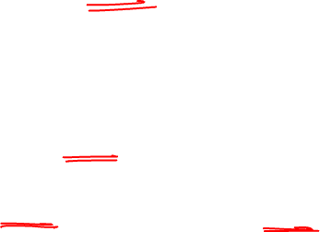
DeepSeek MoE
幻方量化， 2024年1月《DeepSeek MoE: Towards Ultimate Expert Specialization in Mixture-of-Experts Language Models》，
特点：
Expert 共享机制：部分 Expert 在不同Tokens或层间共享参数，减少模型冗余，同时提高了参数效率。使得模型在保持高性能同时，计算开销降低 40%。
内存优化：通过多头潜在注意力机制（MLA） 和键值缓存优化，减少生成任务中的浮点运算量，推理延迟降低了 35%。

Slide 40

DeepSeek MoE
幻方量化， 2024年1月《DeepSeek MoE: Towards Ultimate Expert Specialization in Mixture-of-Experts Language Models》，
影响：
低成本与高性能：DeepSeek MoE 架构创新和系统优化，实现百倍性价比提升，打破传统大模型依赖算力范式，为资源受限场景下 AI 应用提供新思路。
开源与生态建设：DeepSeek MoE 开源版本在文本生成、代码编写和逻辑推理等任务中表现优异，推动了 MoE 技术普及和应用。

Slide 41
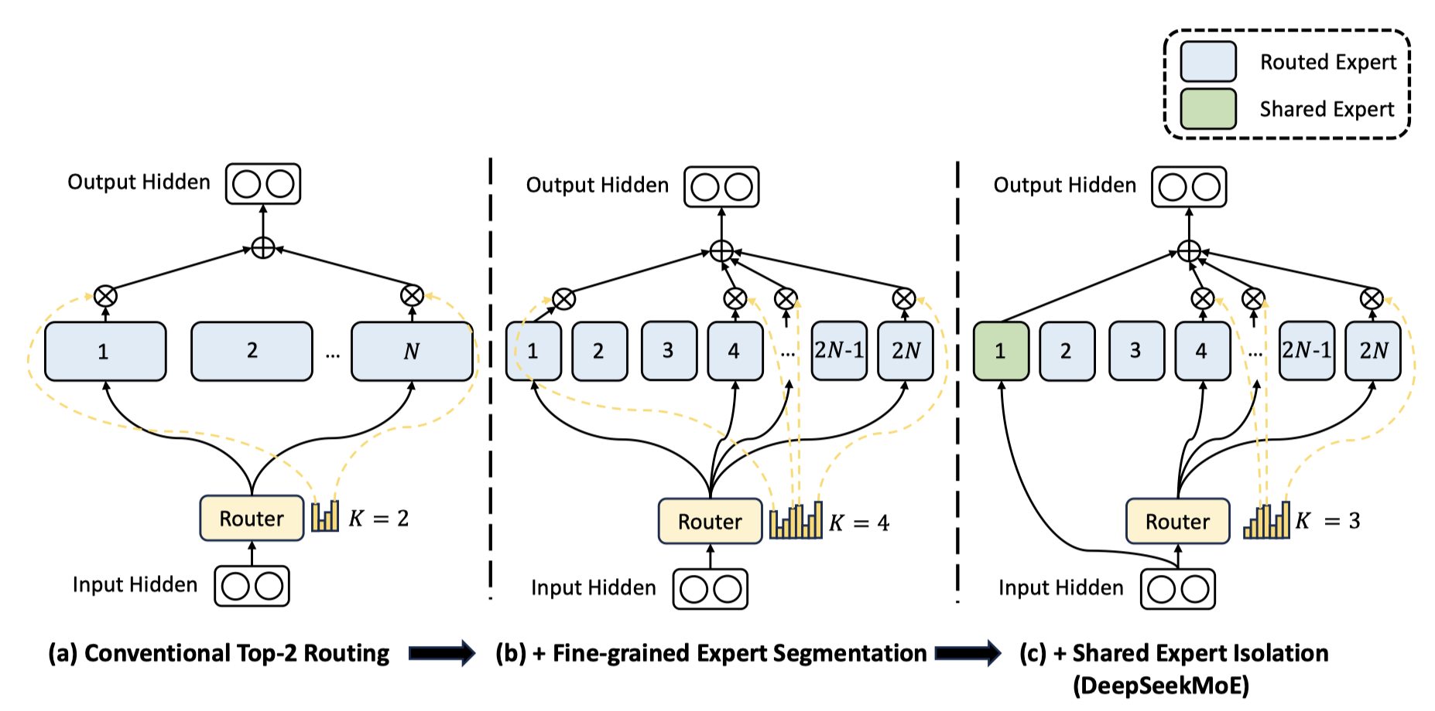
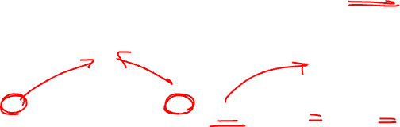
DeepSeek MoE

Slide 42
06
Mixtral-MOE
可视化

Slide 43
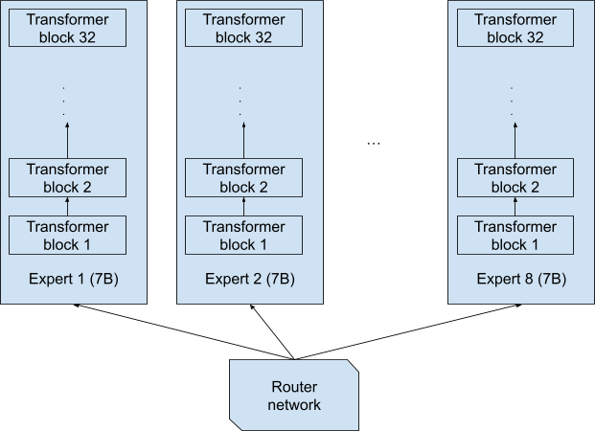

Slide 44
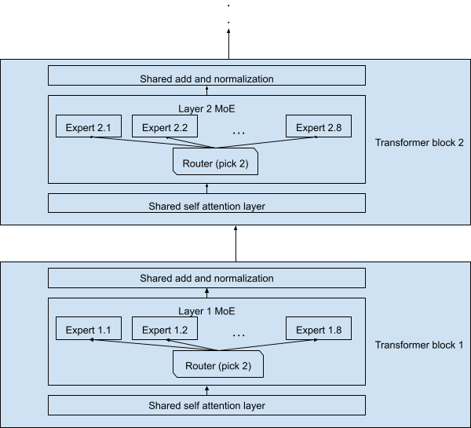

Slide 45
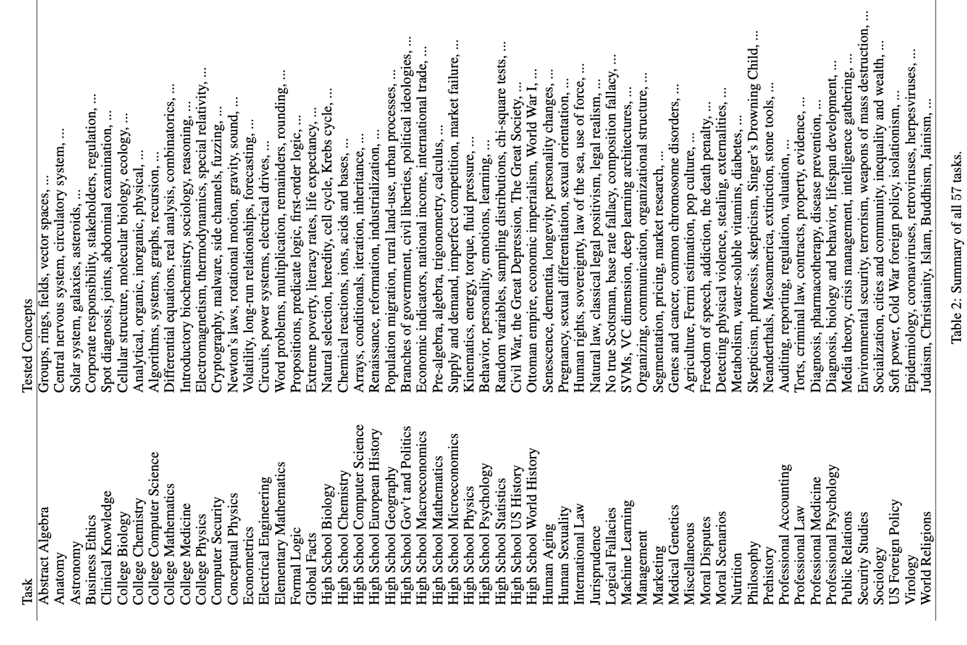
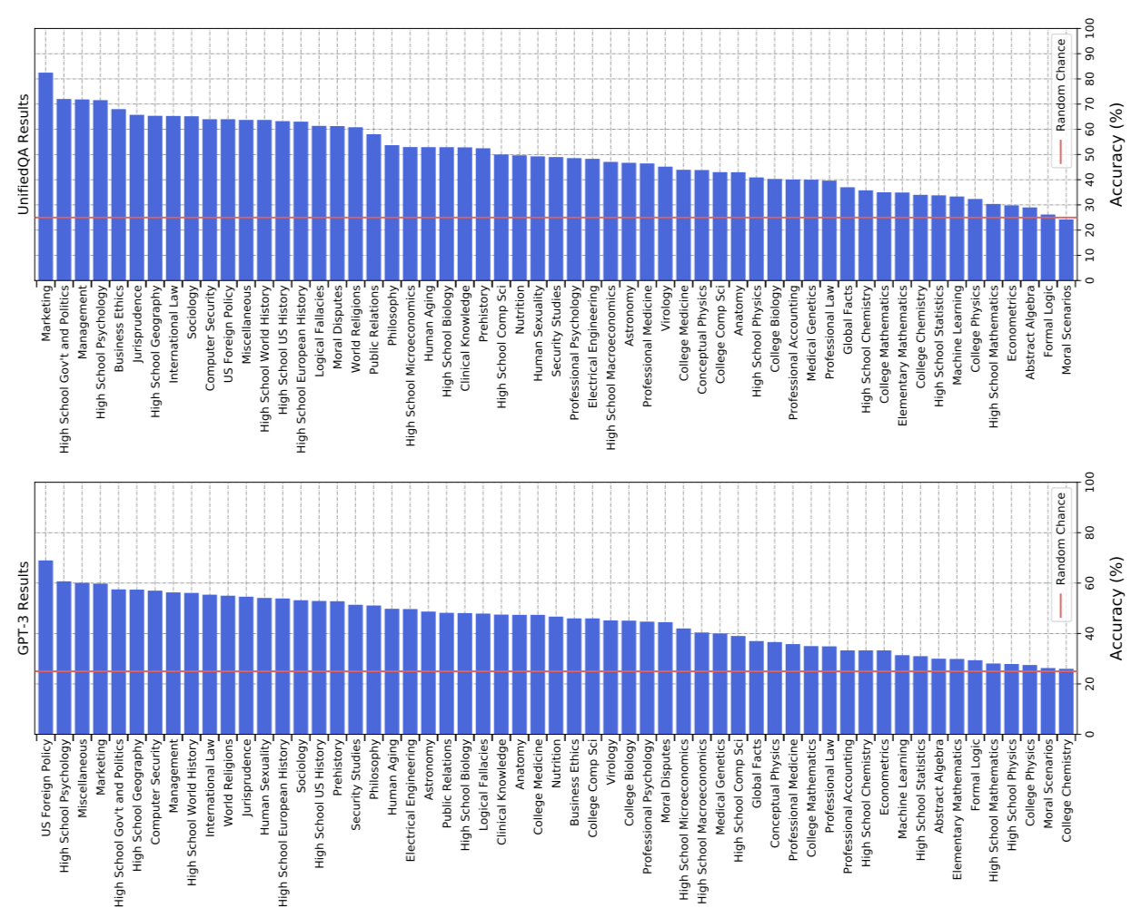
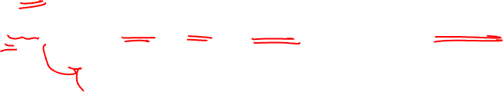
MMLU 实验
使用 MMLU（ Massive Multitask Language Understanding）基准测试进行实验。
MMLU 包括 57 个主题多项选择题，涵盖领域广泛，如抽象代数、信仰、解剖学、天文学等。
以Mistral 8x7B 为例记录第 1 层、第 16 层和第 32 层 8 位 Expert 中每个 Expert 的激活情况。

Slide 46
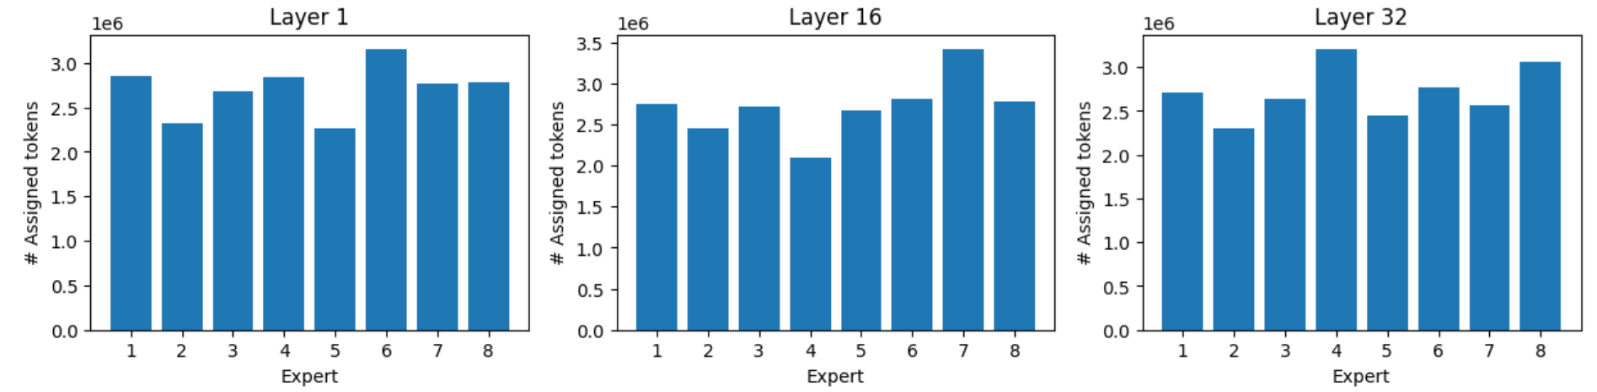
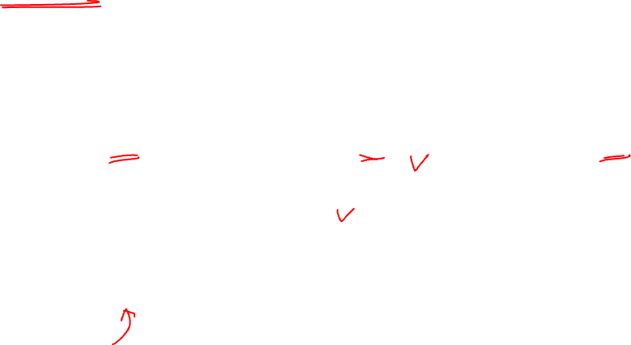
负载均衡测试
Expert 可以获得均衡负载，但最忙碌Expert 仍可获得比最闲 Expert 多40%~60% Tokens。

Slide 47
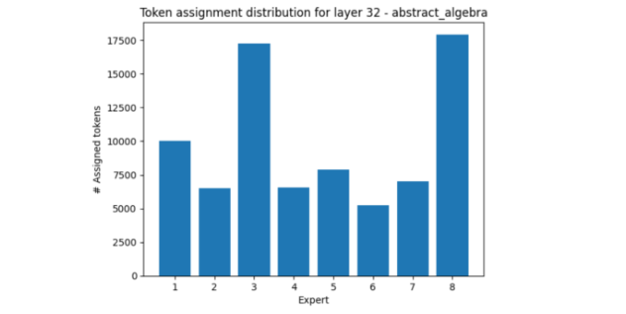
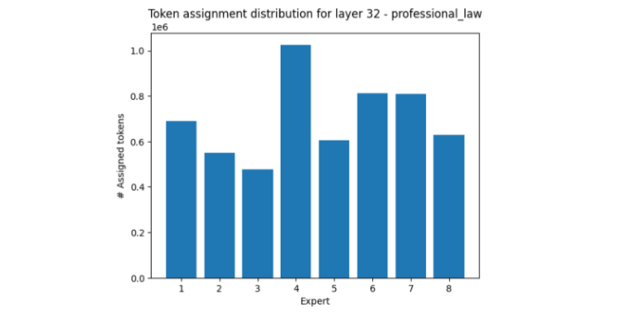

领域 Expert 任务分配
某些领域比其他领域更能激活部分 Expert， Expert 能针对领域学习。针对 32 层：
抽象代数
专业法学

Slide 48

领域 Expert 任务分配
Expert 的负载分布倾向于在不同的主题范围内保持一致。
但当所有样本都完全属于某个主题时，可能会出现很大概率的分布不平衡。

Slide 49


按 Tokens 划分首选 Expert
每个Tokens是否都有首选 Expert ？Tokens“：”的 Expert 分配

Slide 50


按 Tokens 划分首选 Expert
Expert 分配 Tokens “。”

Slide 51


按 Tokens 划分首选 Expert
Expert 分配 Tokens“what”

Slide 52

按 Tokens 划分的首选 Expert
Expert 分配 Tokens “who”

Slide 53
思考与小结

Slide 54

总结与思考
MoE 架构核心优势在于通过稀疏激活 和 条件计算，显著提升大规模模型训练和推理效率。
从 1991 年首次提出 MoE 架构到近年来的万亿 MoE 参数，成为大模型领域重要方向。
MoE 架构不断演进，随着模块化设计和分布式发展，MoE 架构在更多场景中发挥重要作用。

Slide 56
引用与参考
https://mp.weixin.qq.com/s/6kzCMsJuavkZPG0YCKgeig
https://www.zhihu.com/tardis/zm/art/677638939?source_id=1003
https://huggingface.co/blog/zh/moe
https://mp.weixin.qq.com/s/mOrAYo3qEACjSwcRPG7fWw
https://mp.weixin.qq.com/s/x39hqf8xn1cUlnxEIM0_ww
https://mp.weixin.qq.com/s/ZXjwnO103e-wXJGmmKi-Pw
https://mp.weixin.qq.com/s/8Y281VYaLu5jHoAvQVvVJg
https://blog.csdn.net/weixin_43013480/article/details/139301000
https://developer.nvidia.com/zh-cn/blog/applying-mixture-of-experts-in-llm-architectures/
https://www.zair.top/post/mixture-of-experts/
https://my.oschina.net/IDP/blog/16513157
PPT 开源在：
https://github.com/chenzomi12/AIInfra
夸克链接：https://pan.quark.cn/s/74fb24be8eff

